Slide 1







ECR
tomcat container image
fluentbit container image
IAMロール
Cloud Watch Logsへのエントリ作成などの実行権限
Fargate
Task
tomcat container
fluentbit container
cloudwatch_logs pluginによるログ転送
標準出力(stdout/stderr)データ
extra.conf
tomcatからのファイルログ出力
/usr/local/tomcat/logs/
in_tail Input pluginによる読込み
Cloud Watch Logs

Slide 2







AWS Cloud
Region(東京)
AZ (ap-northeast-1a )
AZ (ap-northeast-1c )
VPC (10.0.0.0/16)
Public subnet (10.0.0.0/24)
Public subnet (10.0.1.0/24)
Fargate
<public IP>:8080
sample.war
10.0.0.0.234

Slide 3
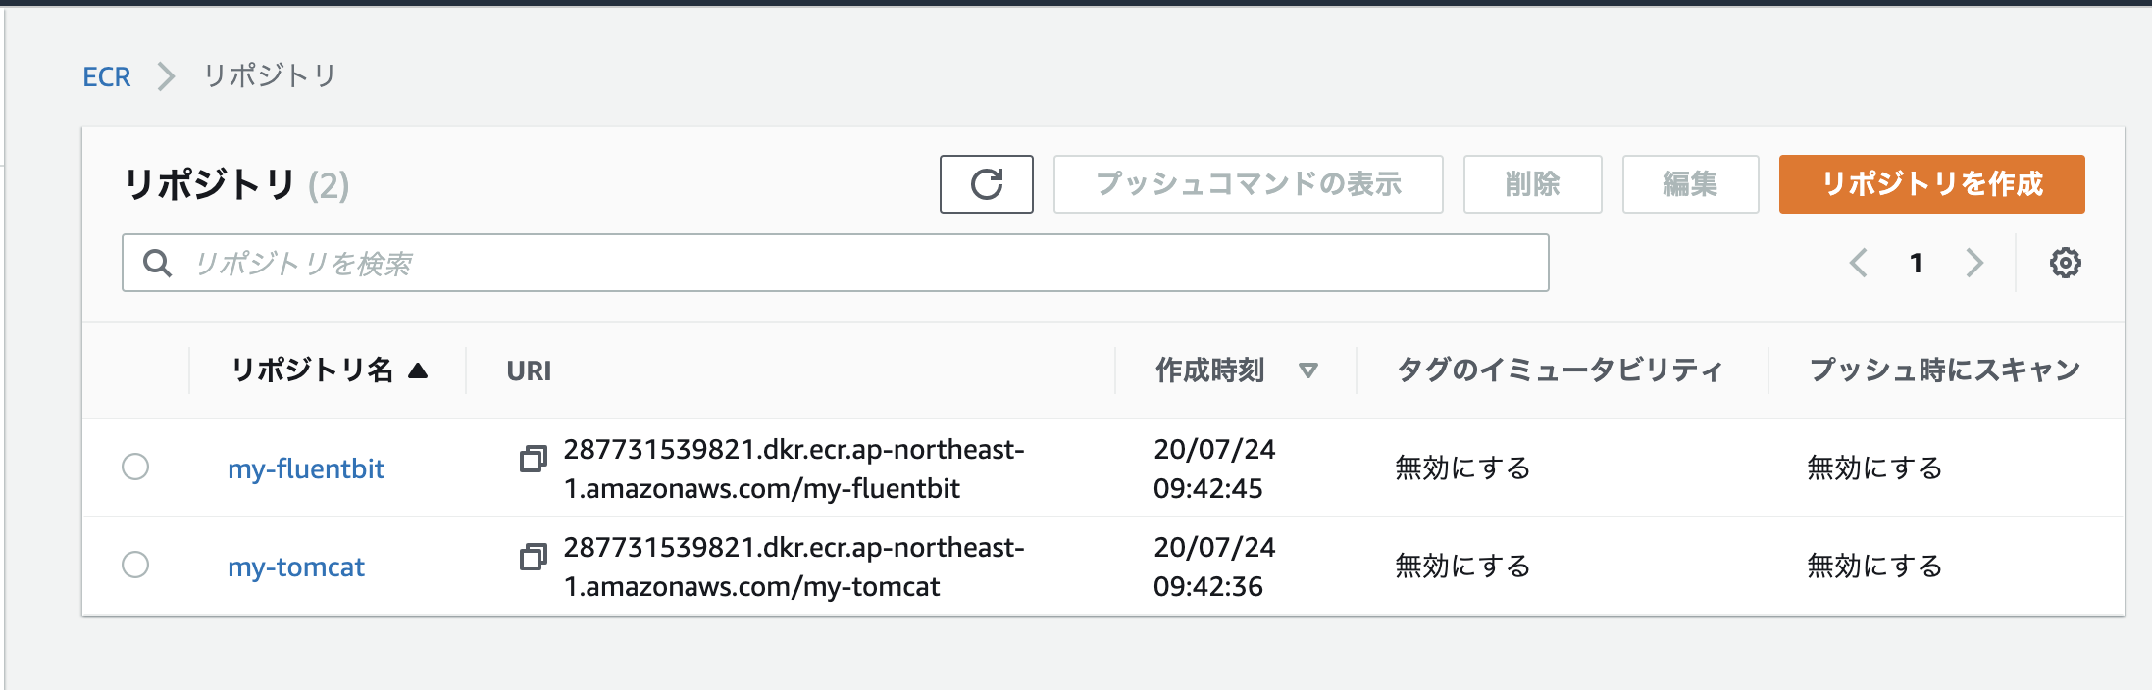

Slide 4
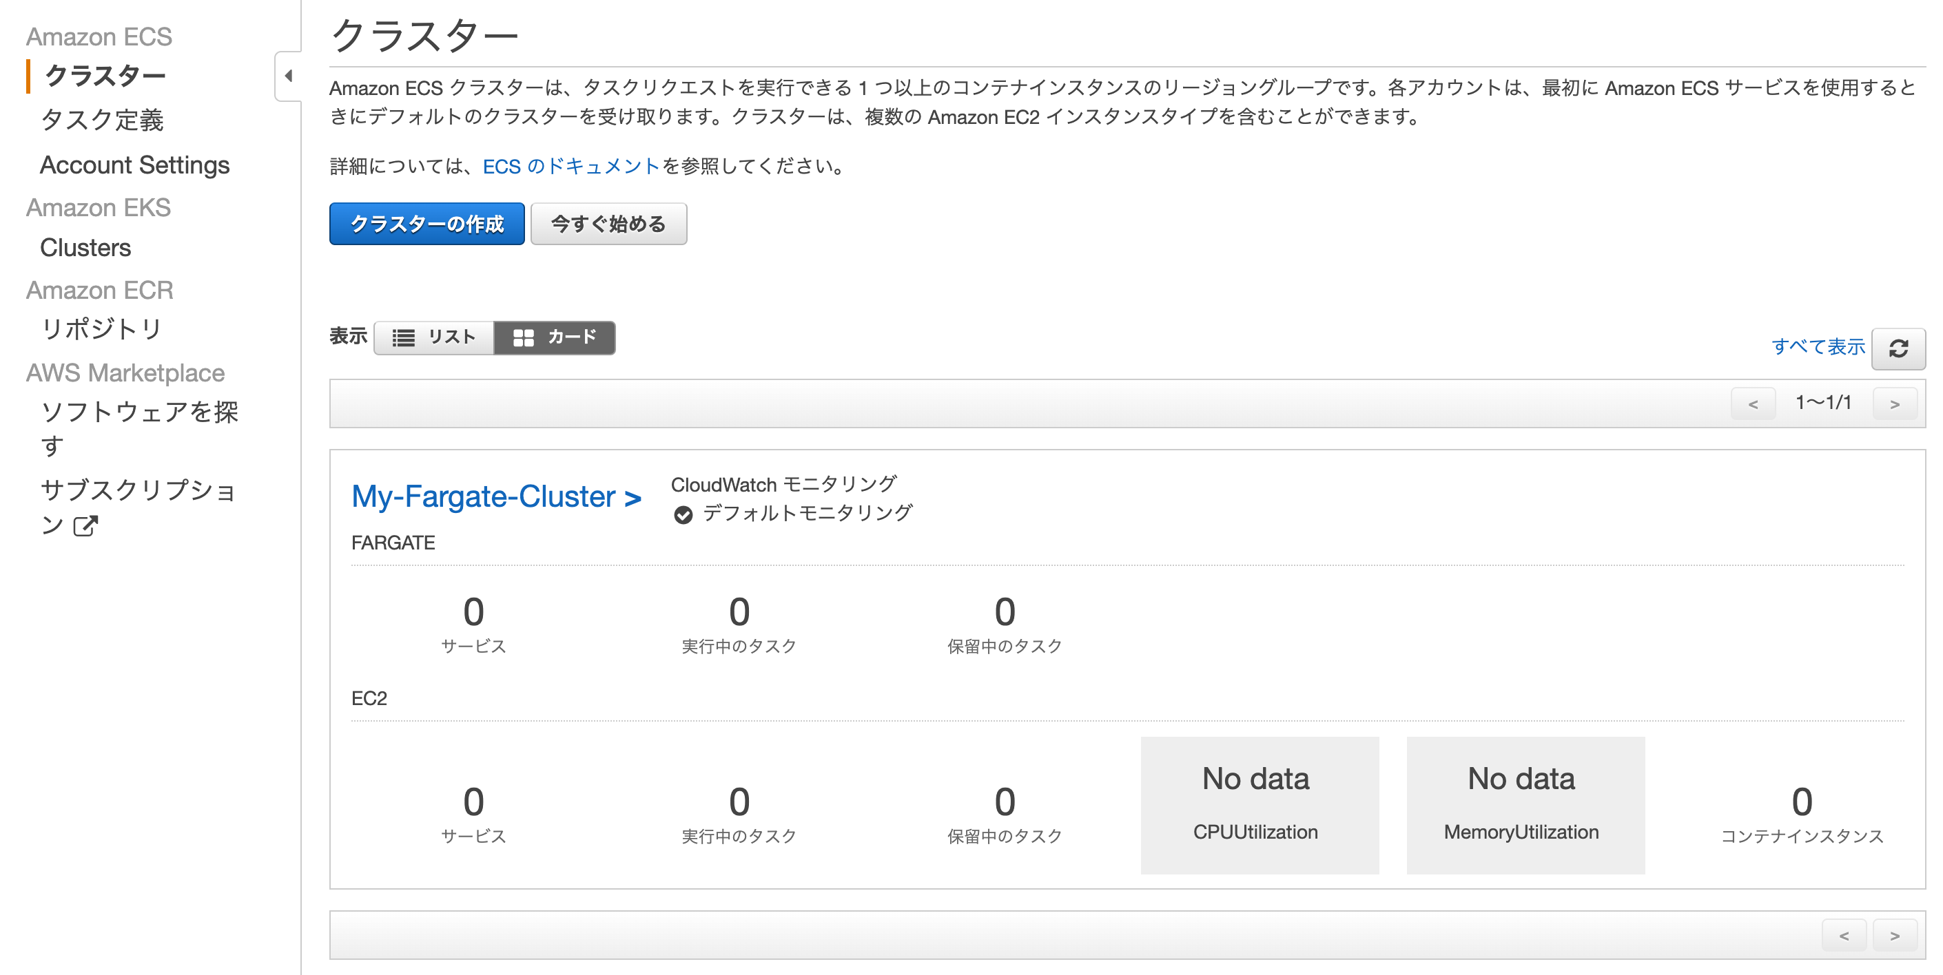
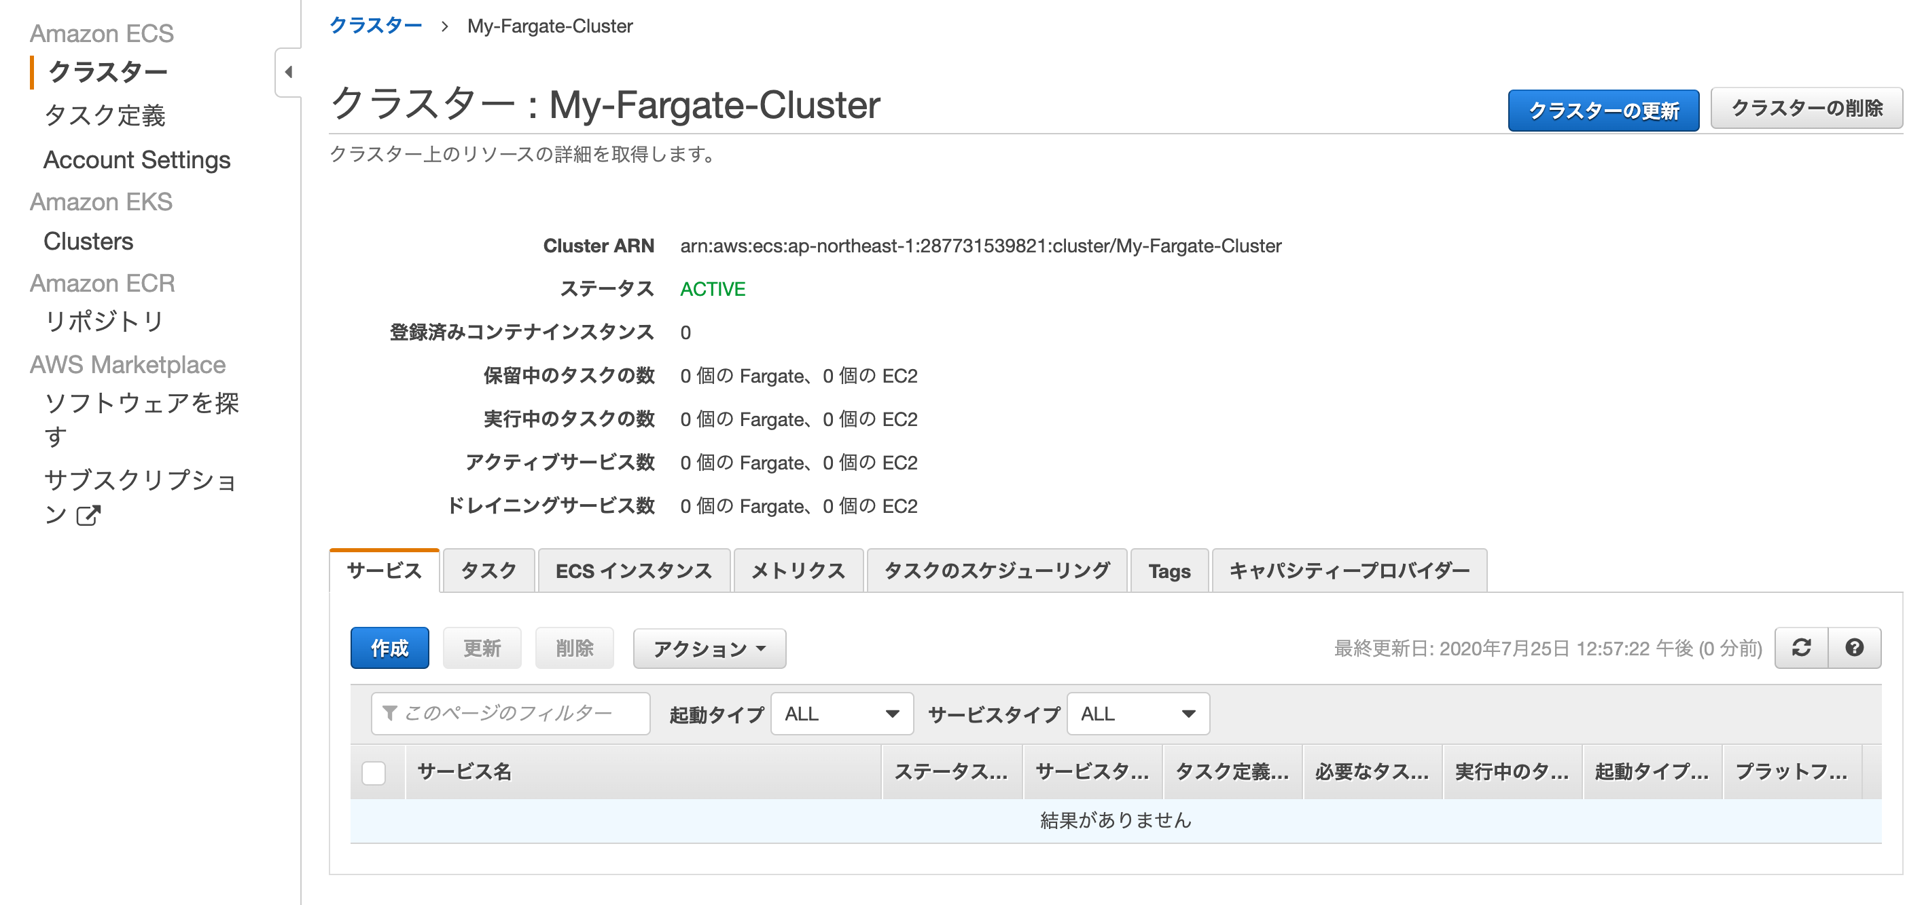
作成したFargateのクラスタ
ドリルダウン
先ほどのTaskをテストするためのサービス作成。

Slide 5
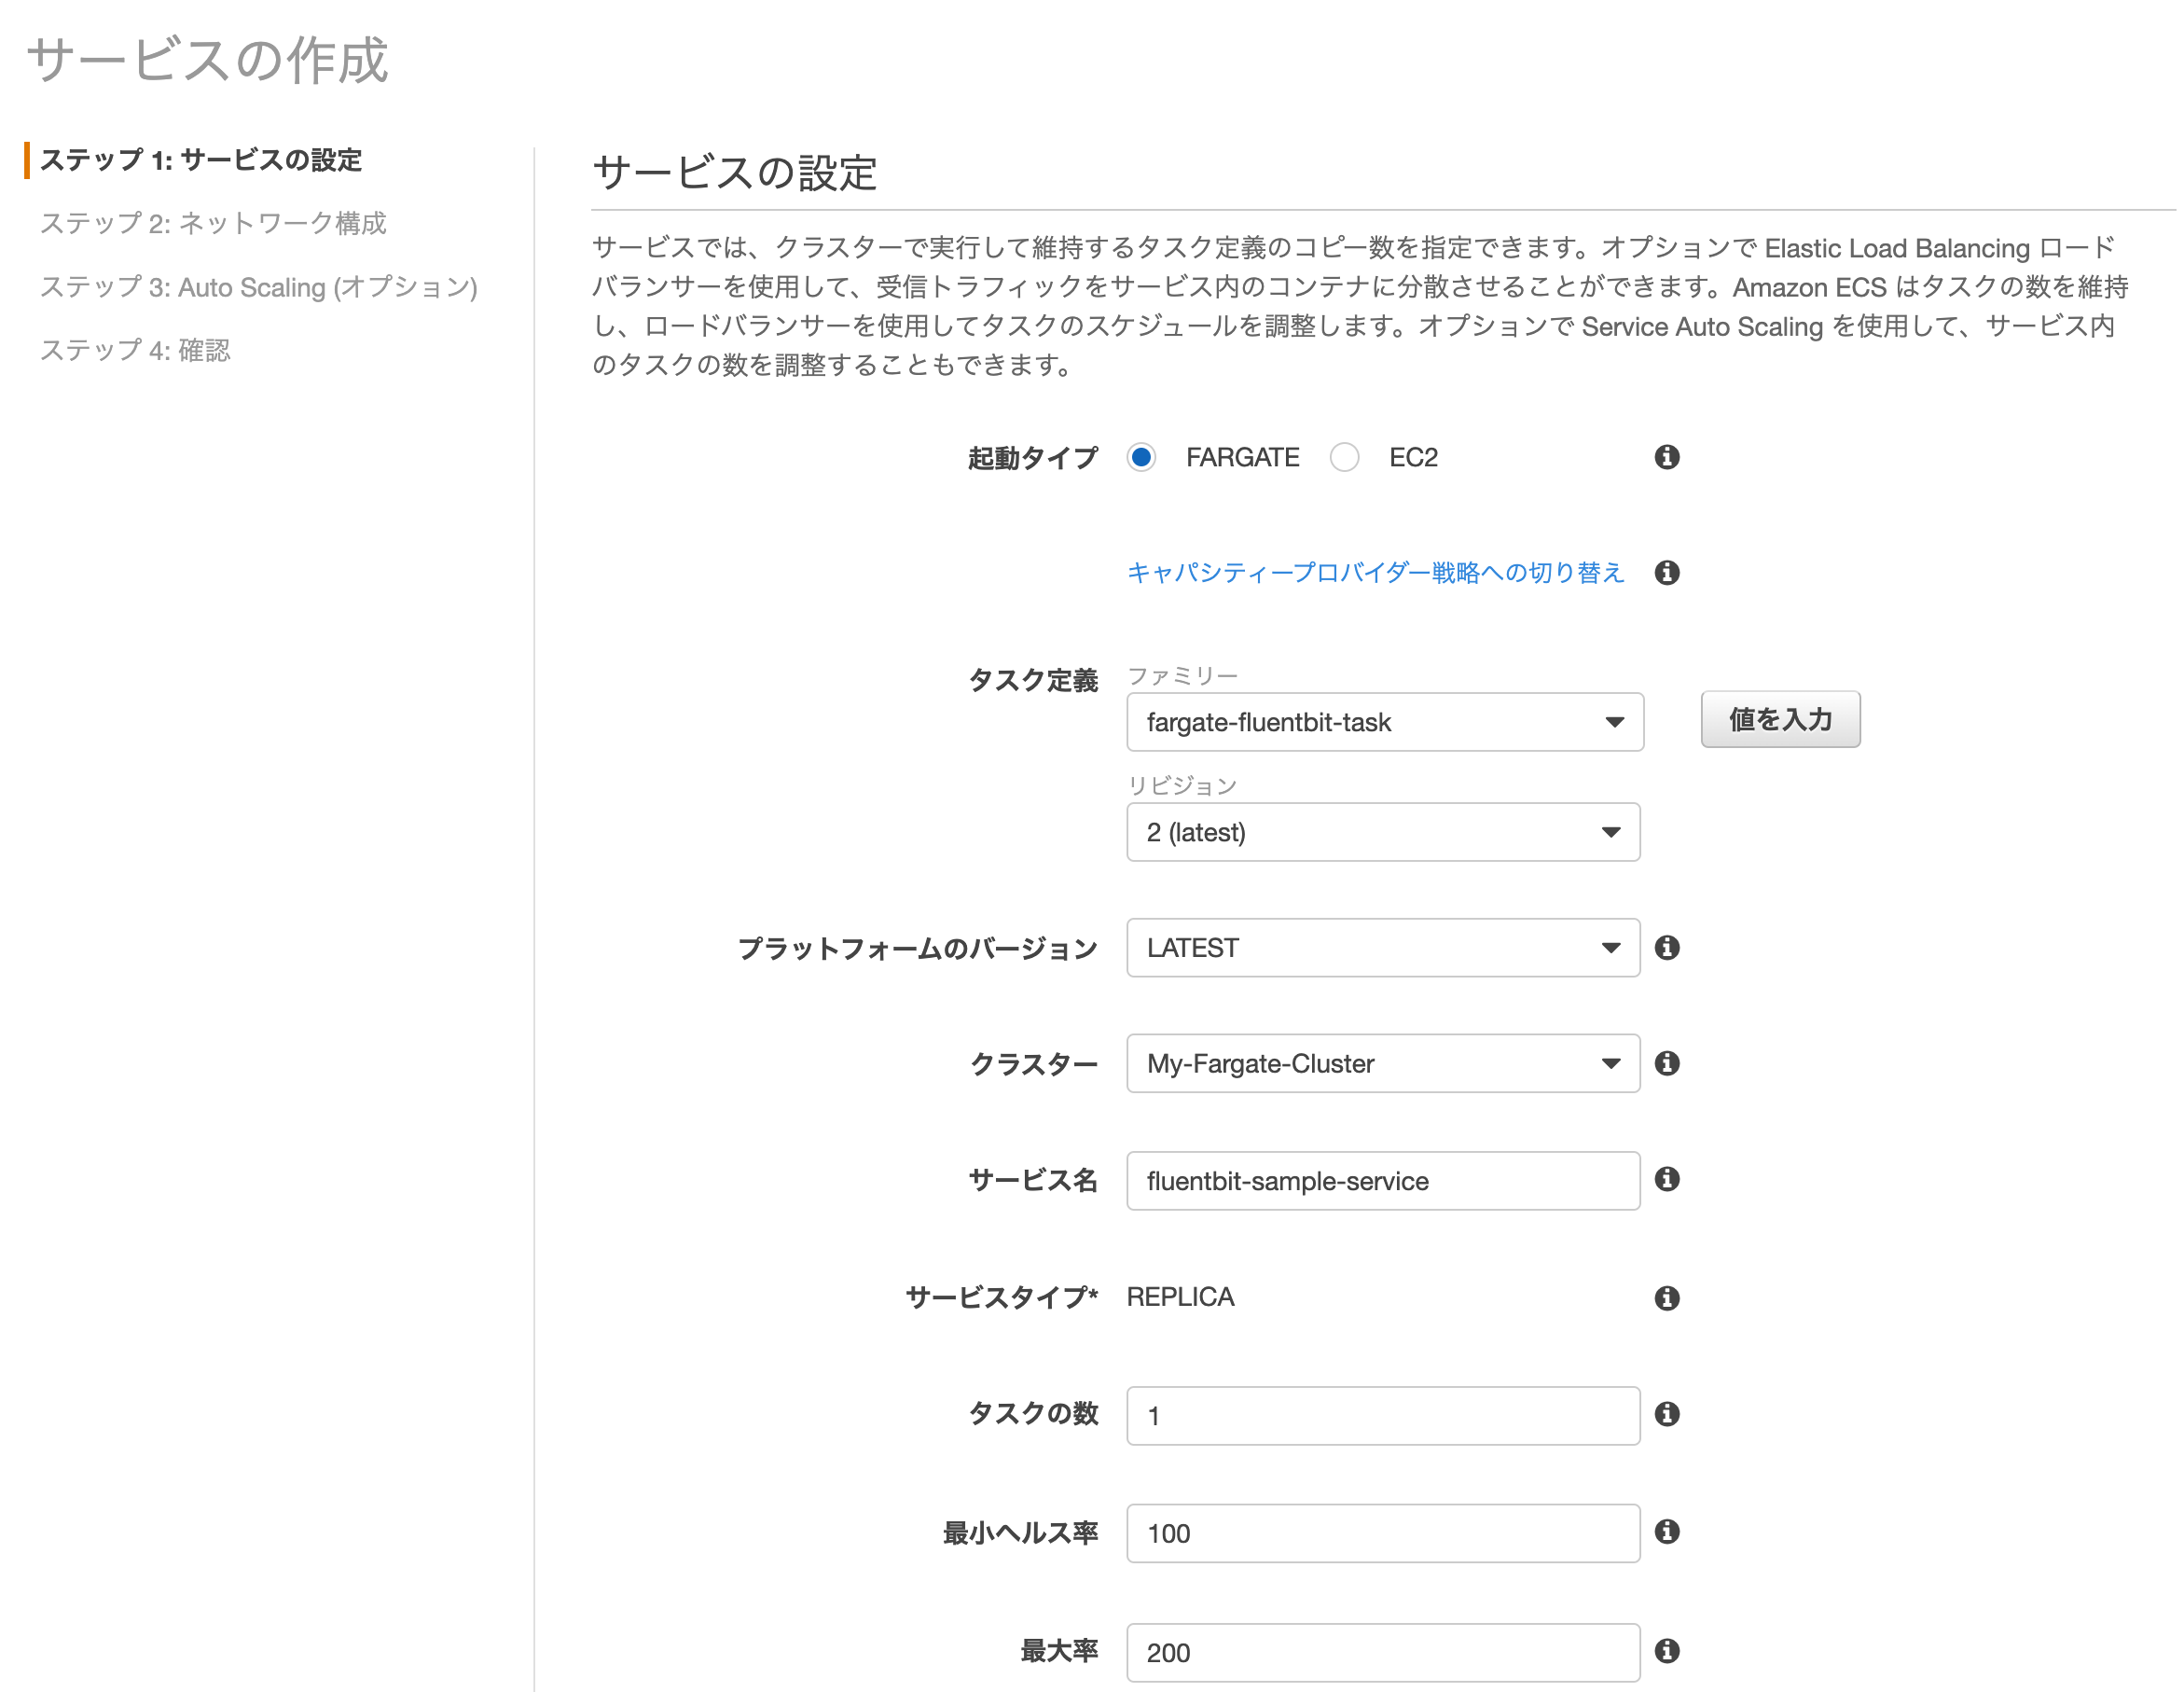
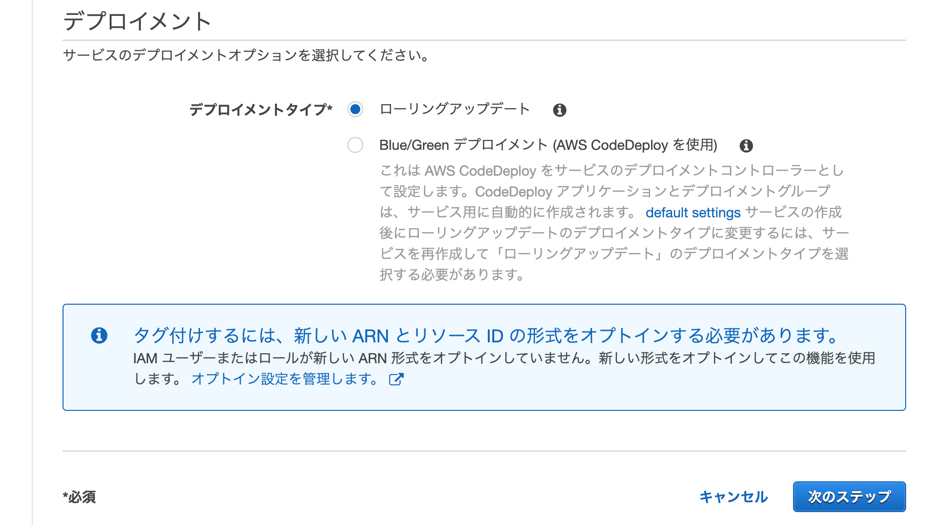
サービス作成ウイザード
先ほど作ったTask定義を指定。
適当に
今回は検証なので1としました。

Slide 6
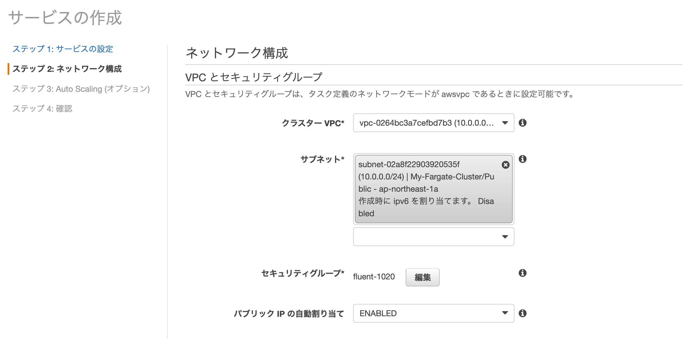
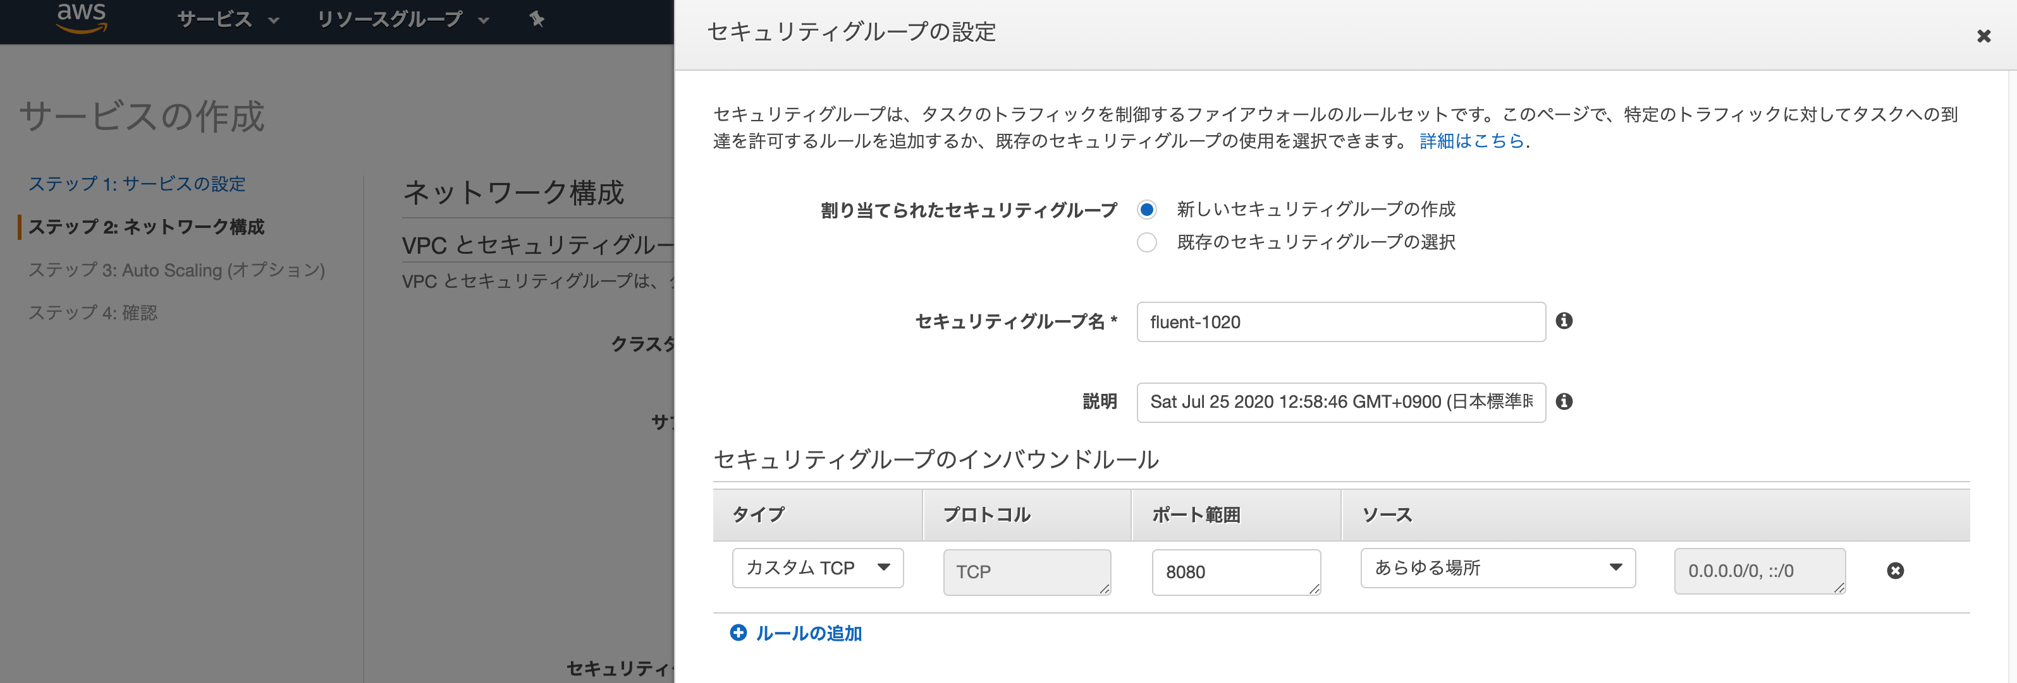
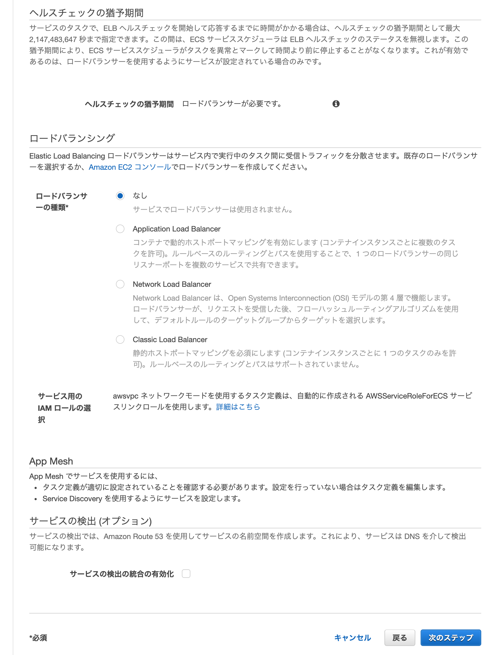
外部からブラウザでテストするために、SGのポート(tomcatアプリの8080)を開けておきましょう。
今回は検証なので片方のサブネットだけ指定

Slide 7
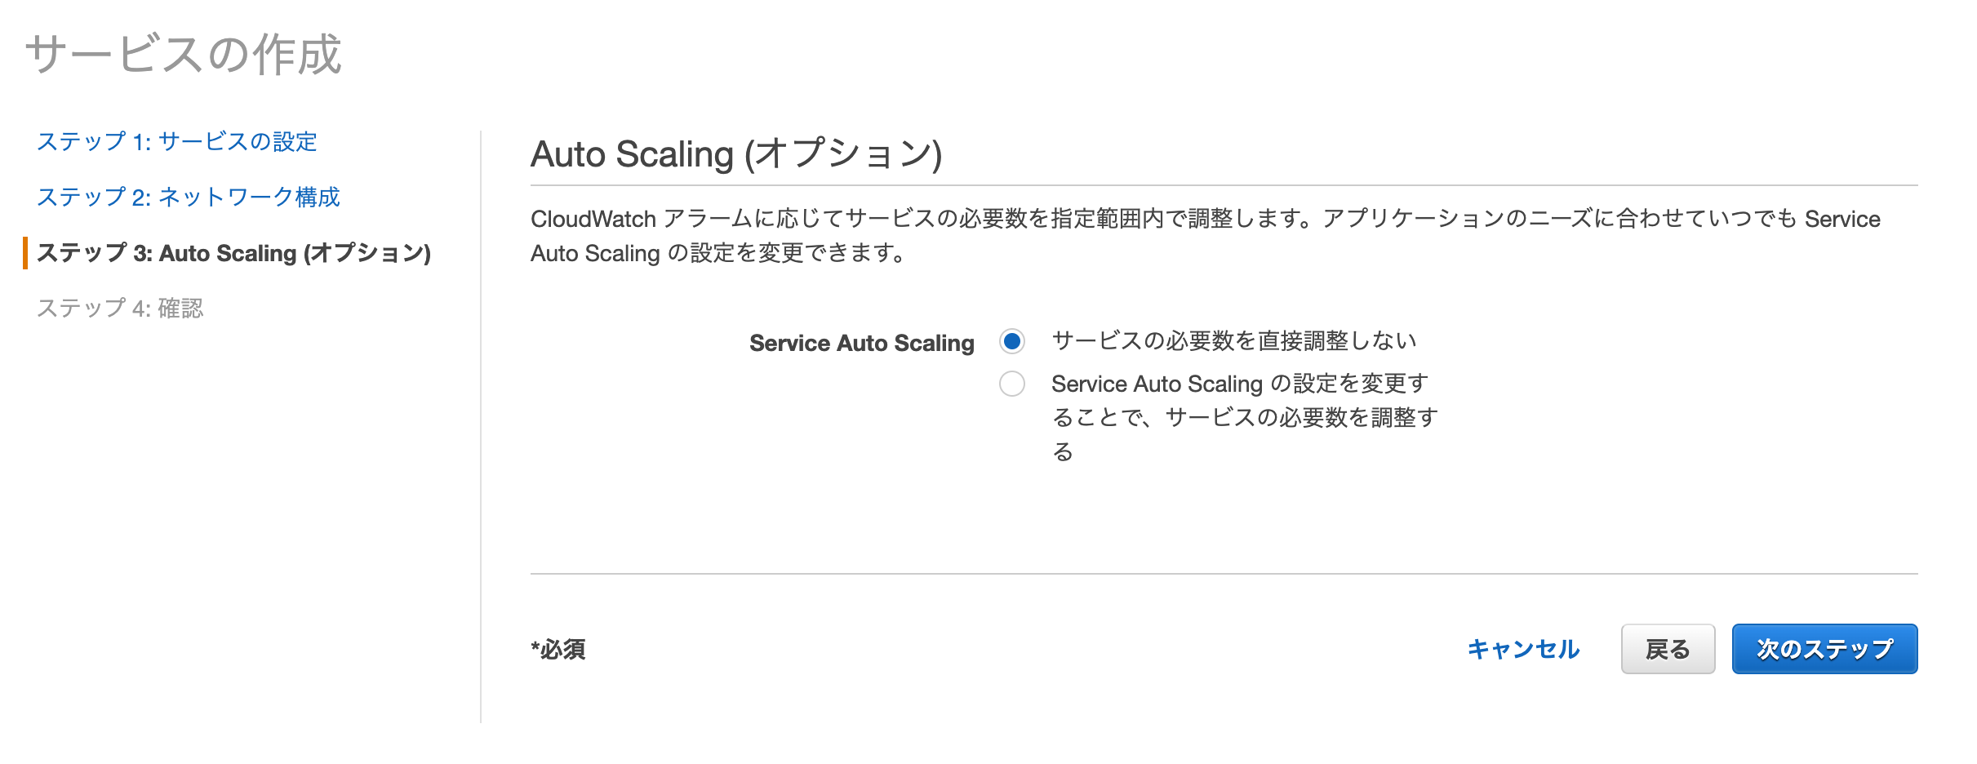
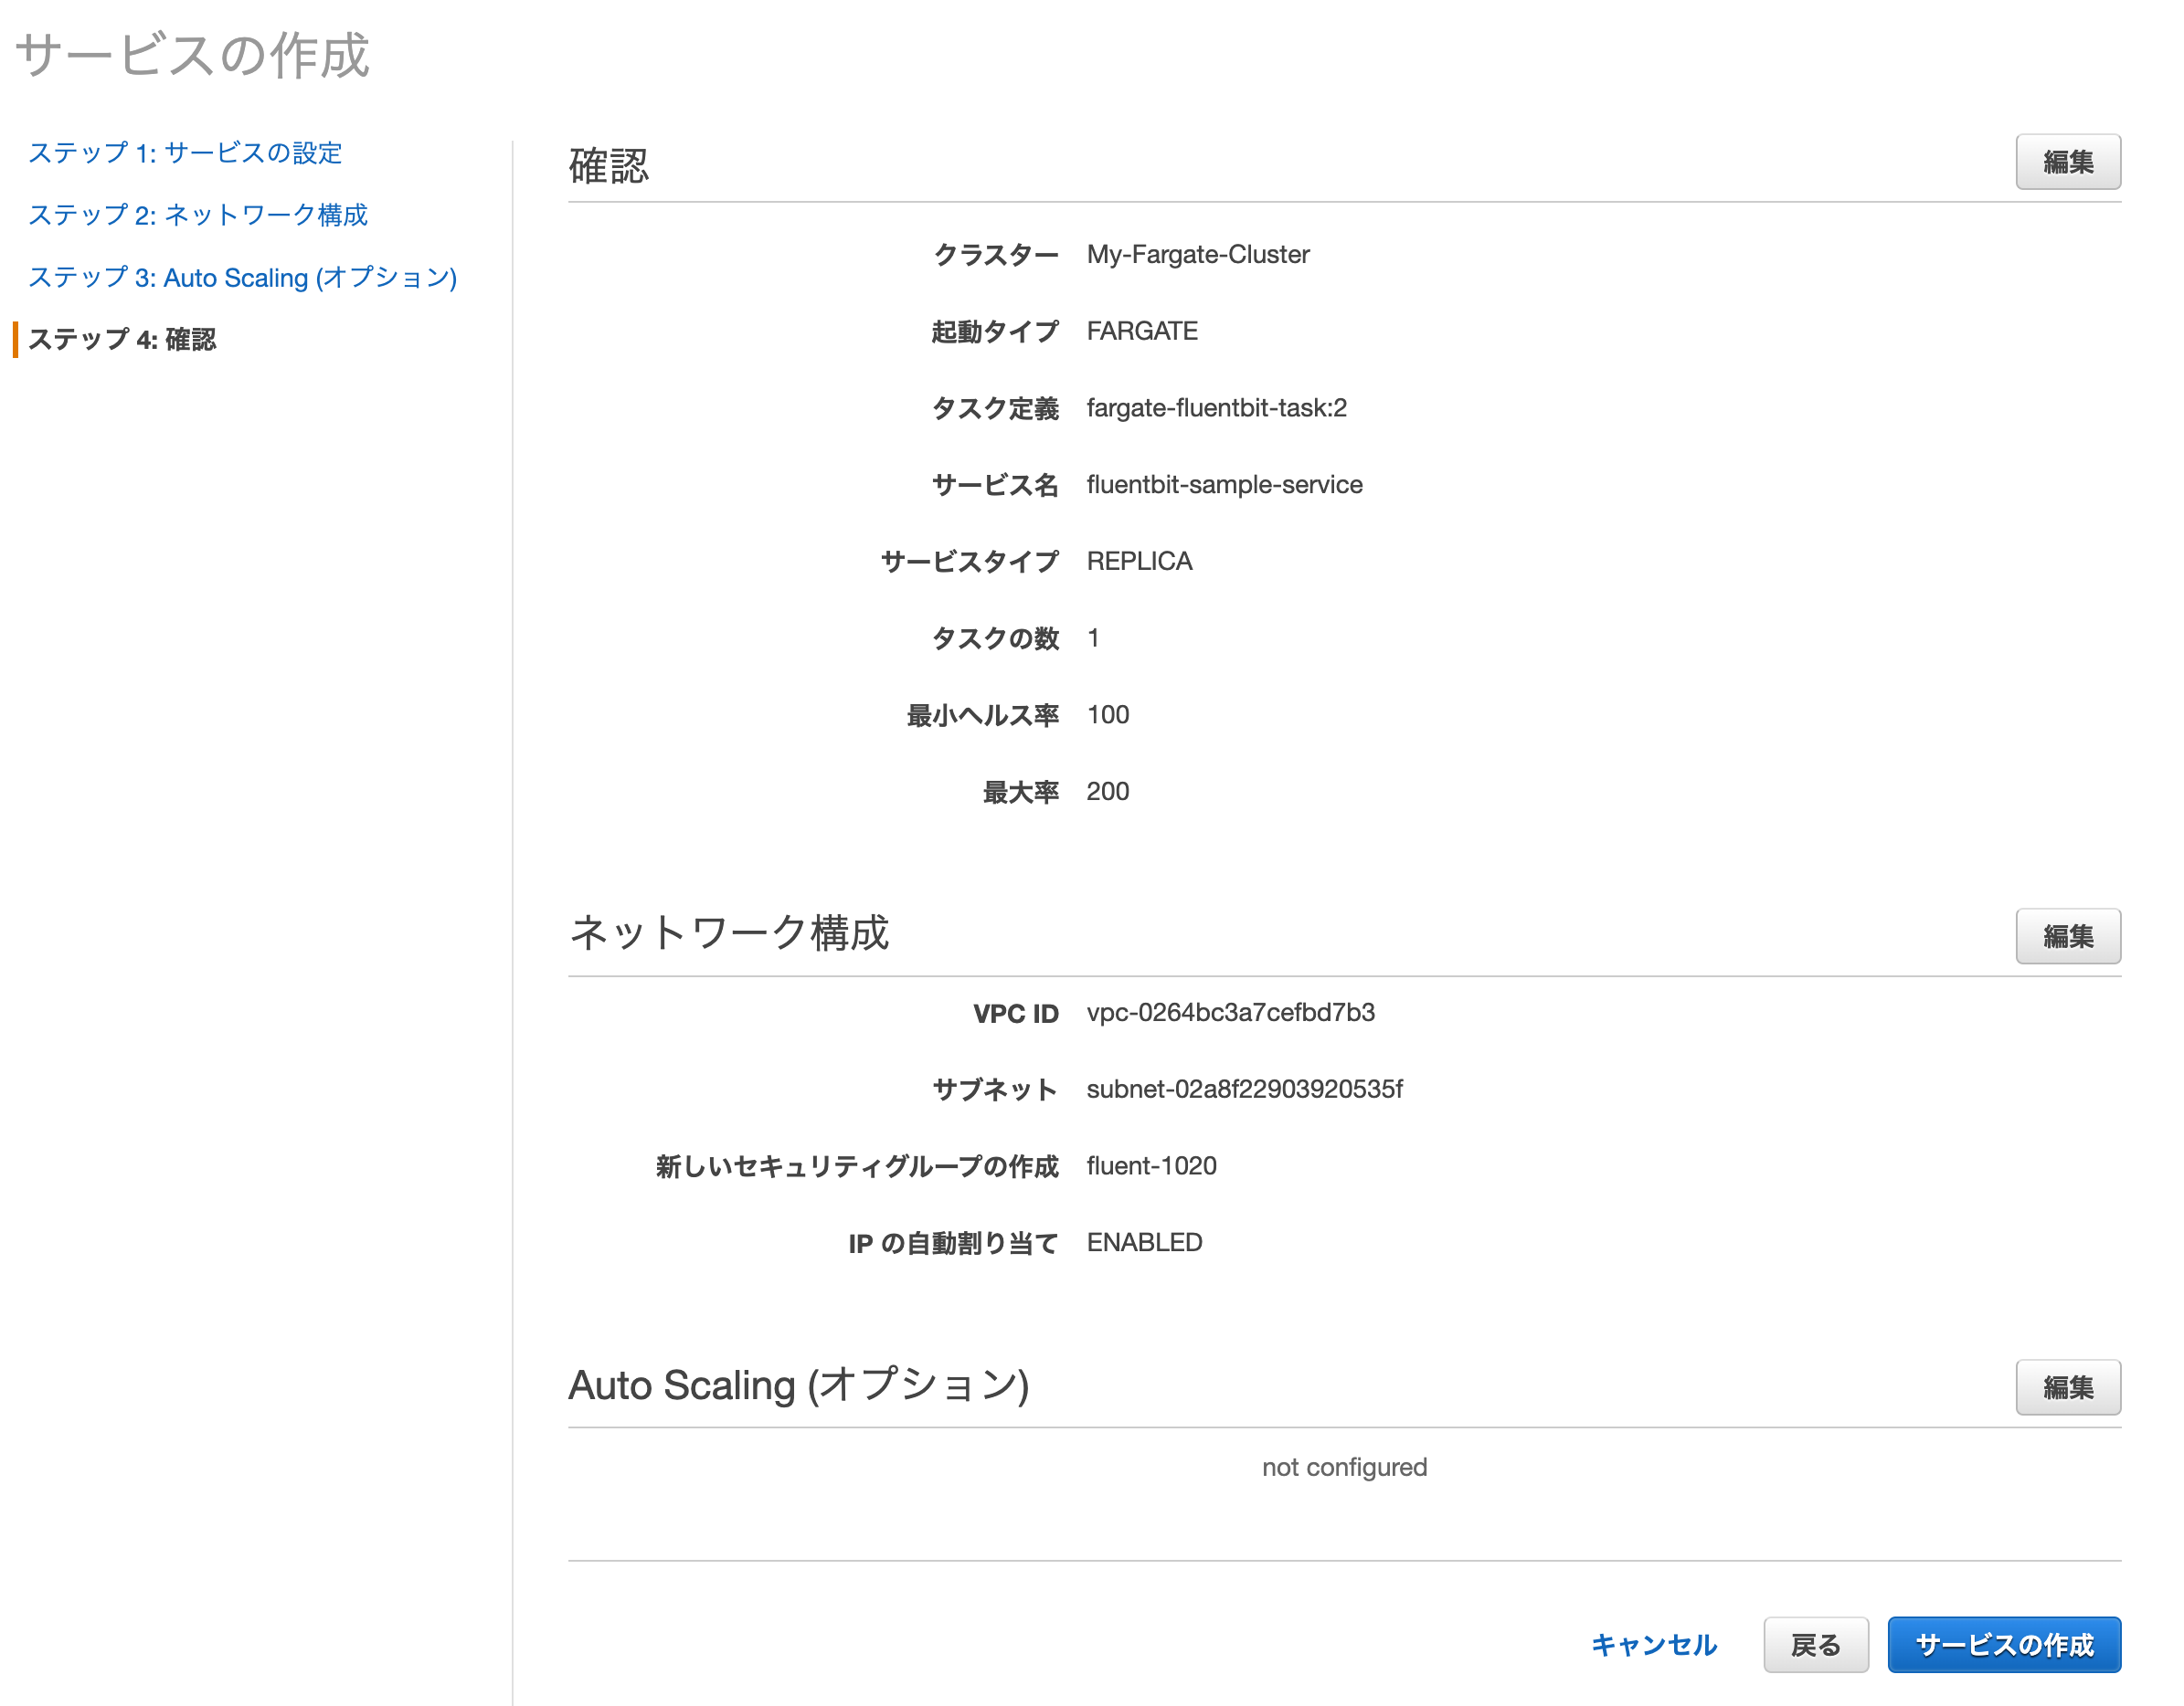
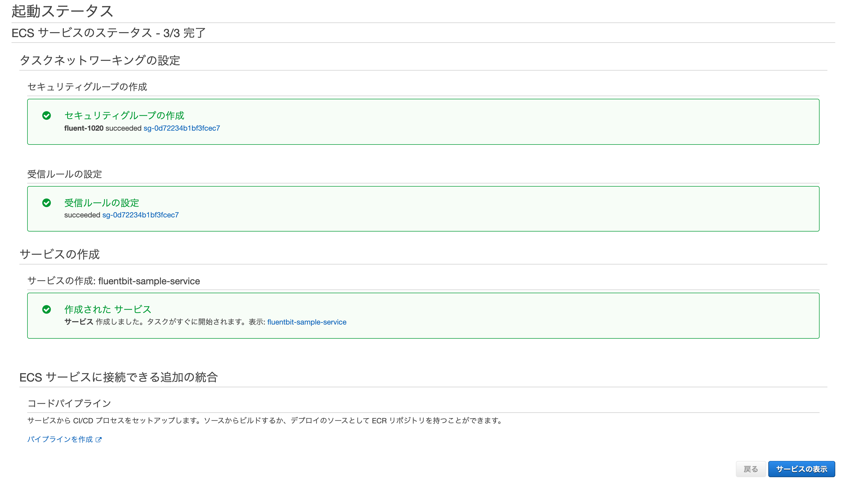
デフォルトのまま
確認
クリック

Slide 8
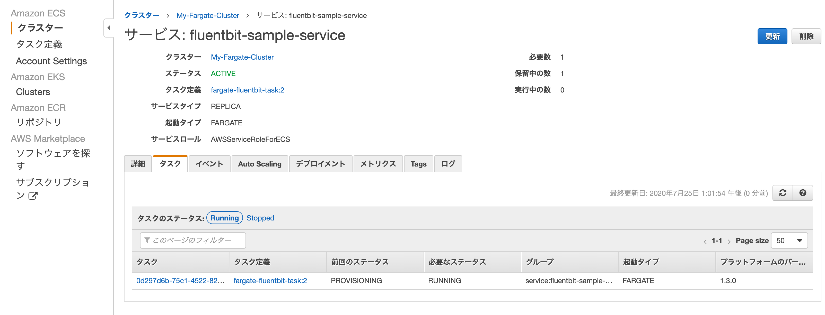
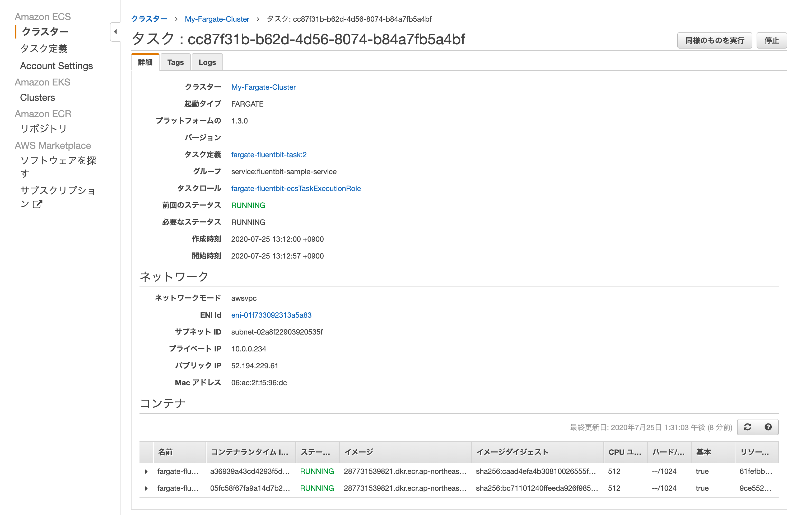
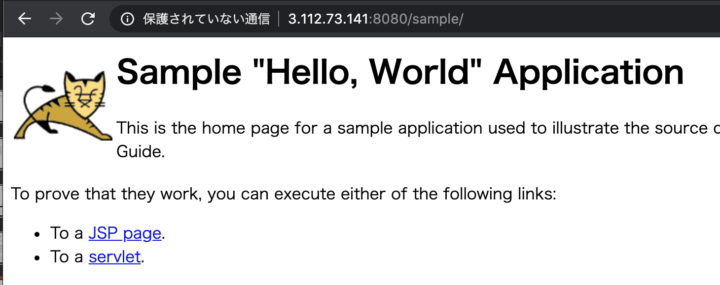
ドリルダウン
tomcat上にデプロイしたsample.warにブラウザでアクセス。
暫くして、2TaskがRUNNINGとなるのを待つ

Slide 9
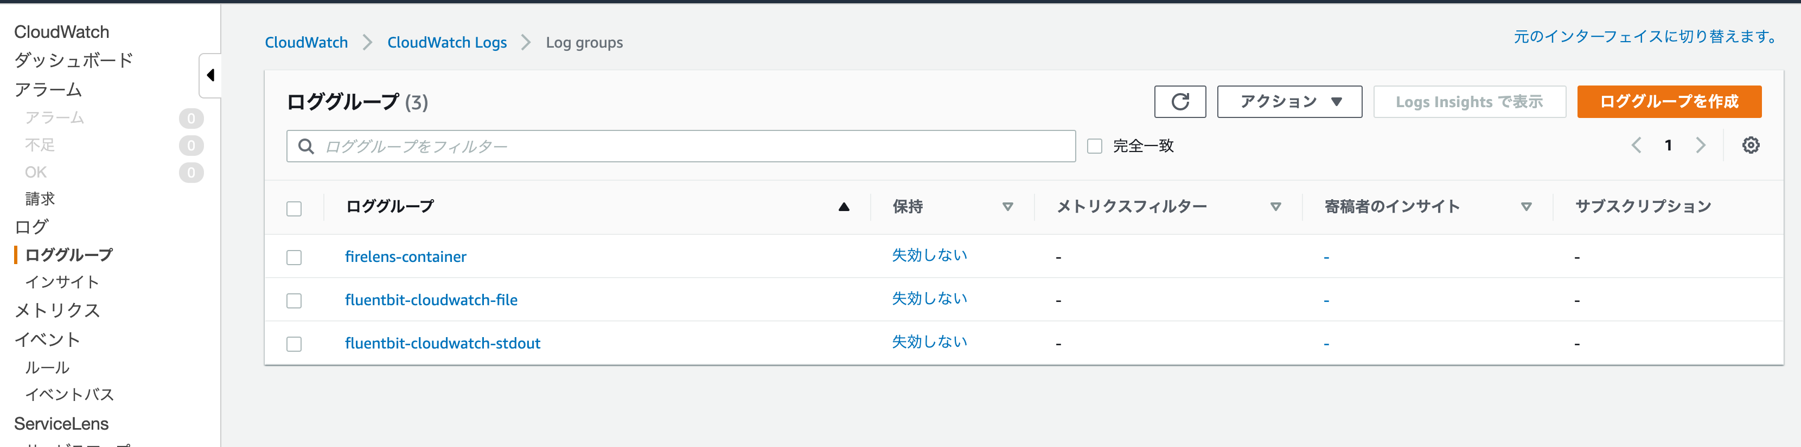
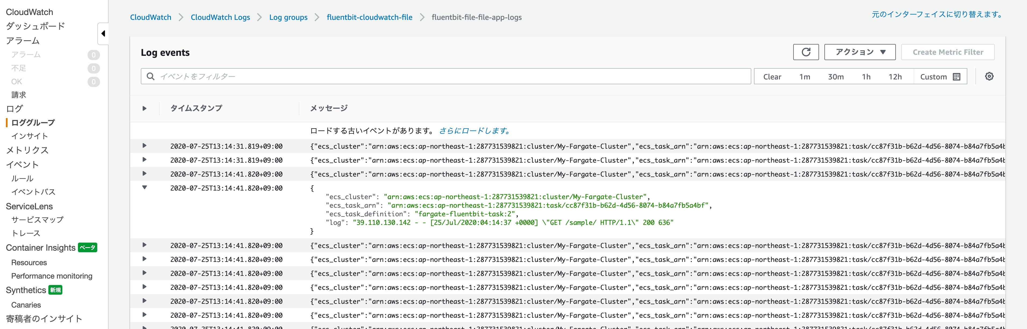
fluentbit自体のログ。FireLensとは関係なく、awslogsドライバで出力。
今回のメインログ。アプリケーションコンテナでファイルに出力されたログを、fluentbitがtailで読込み、転送したログ。
アプリケーションコンテナで標準出力される内容を、fluentbitが転送したログ。
tomcatアプリにアクセスしたログ

